Slide 1
4. E - svijet
4.5 Pronalazak i vrednovanje informacija

Slide 2

INTERNETSKE TRAŽILICE
Internetske tražilice su specijalizirane stranice na internetu pomoću kojih pretražujemo informacije na internetu pomoću ključnih riječi.
Njihova je glavna funkcija pomoć u pronalaženju informacija pohranjenih na internetu.

Slide 3





INTERNETSKE TRAŽILICE
https://www.google.hr
https://www.yahoo.com
https://bing.com
http://duckduckgo.com
http://ask.com

Slide 4
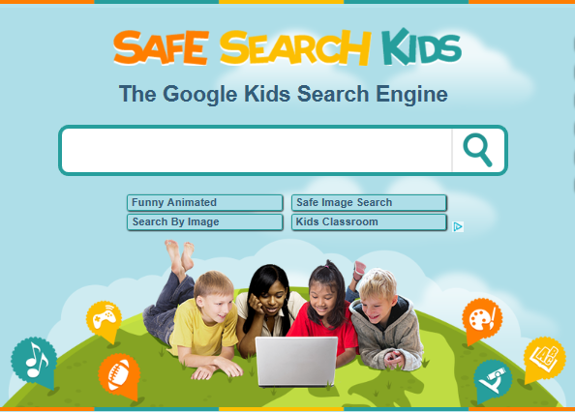
SAFE SEARCH KIDS
je Googleova tražilica s filtriranim rezultatima pretraživanja namijenjena najmlađima.
https://www.safesearchkids.com

Slide 5
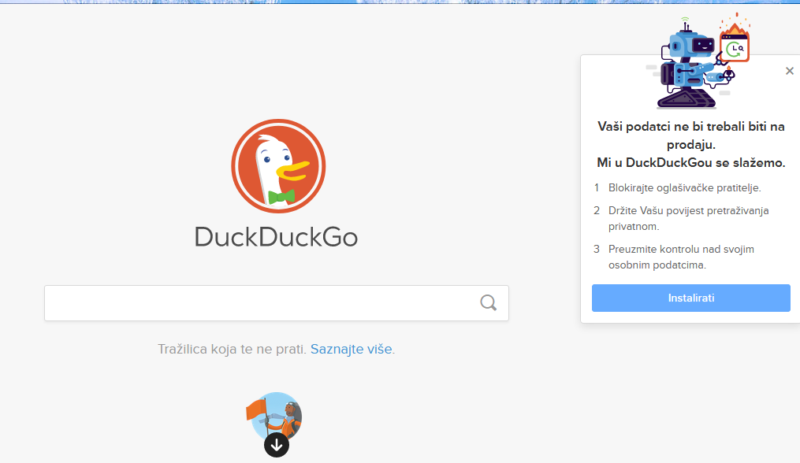
DuckDuckGo
Tražilica DuckDuckGo naglašava zaštitu privatnosti pretraživača.
http://duckduckgo.com

Slide 6
ZADACI
Otvori internetsku stranicu
https://www.safesearchkids.com
To je Googleova tražilica s filtriranim rezultatima pretraživanja namijenjena najmlađima.
Otvori internetsku tražilicu DuckDuckGo.
http://duckduckgo.com
Tražilica DuckDuckGo također je vrlo korisna, jer naglašava zaštitu privatnosti pretraživača.

Slide 7
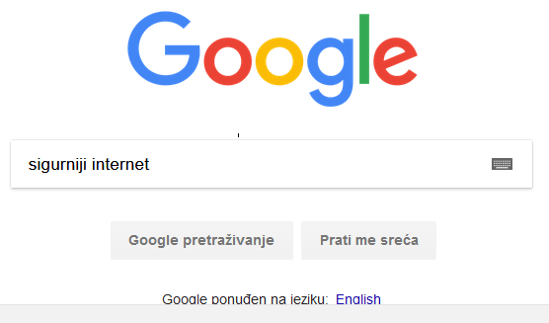
PRETRAŽIVANJE SADRŽAJA
Tražilice pretražuju mrežni sadržaj po ključnom pojmu.
1.
Ključan pojam upisuješ u okvir za upisivanje pojmova pretrage.
2.
klik na gumb
Google pretraživanje.

Slide 8
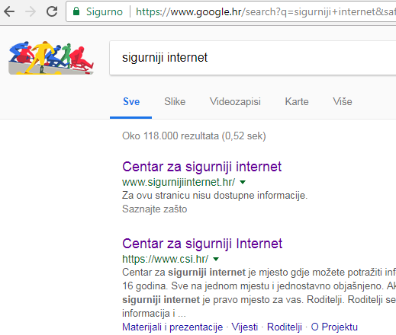
PRETRAŽIVANJE SADRŽAJA
3.
Upisani pojam postaje ključna riječ za pretragu i tražilica će prikazati sve stranice koje opisuje zadani pojam.
5.
Stranicu otvaramo klikom na naziv stranice.
4.
Prikaz adresa stranica, ispod svake stranice je ulomak teksta u kojem se spominje ključni pojam.

Slide 9
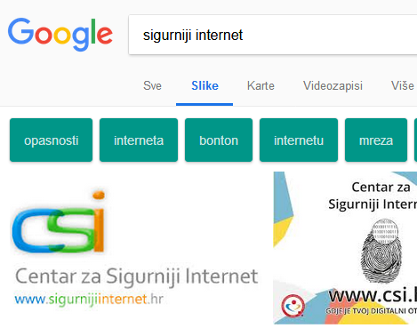
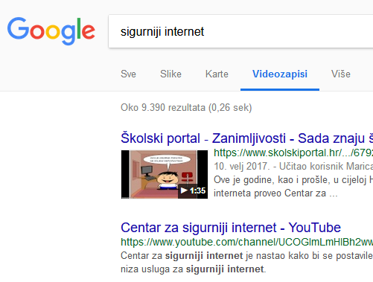
PRETRAŽIVANJE SADRŽAJA
Pomoću ključne riječi možemo pretraživati slike (1), videozapise (2),
karte ili kliknuti na više (3) gdje nudi još nekoliko opcija.
1.
2.
3.

Slide 10
KAKO PROCIJENITI I VREDNOVATI INTERNETSKU STRANICU?
Moram li svaku riječ detaljno pročitati?
Tko je autor stranice i kada je nastala?
Gdje vode poveznice (linkovi)?
Koja je adresa internetske stranice?
Jesi li pronašao ono što želiš saznati?
Vjeruješ li sadržaju na stranici?
Uvijek provjeri informacije na još nekoliko internetskih stranica.

